Slide 1
Základy práce s informačními zdroji SPR155
Ing. Martina Nedomová, DiS.
Brno, 12. 11. 2018

Slide 2
Práce s EIZ
Seminář 2 x 50 min.
základy vyhledávacích technik
tvorba rešeršního dotazu
praktické vyhledávání v databázích
zadání praktického úkolu
Přednáška 2 x 50 min.
citace, plagiátorství
zadání praktického úkolu
Seminář 2 x 50 min.
kontrola úkolu + diskuse
EBSCO Discovery Service a další nadstavbové nástroje
elektronické knihy

Slide 3
Vyhledávání

Slide 4
Téma a klíčová slova
Další specifikace
Výběr zdrojů
Boolovský model
Technika vyhledávání
Vlastní vyhledávací proces
Hodnocení vyhledaných záznamů
Další operace

Slide 5
1. Téma a klíčová slova
1) Zamyslete se o čem chcete psát
je nutné mít dost informací o daném tématu (pokud se studiem problematiky začínáte, nebojte se využít učebnice, encyklopedie, radu vyučujícího apod.)
2) Zformulujte téma nebo problém
lze využít tzv. myšlenkových map - grafické znázornění tématu

Slide 6
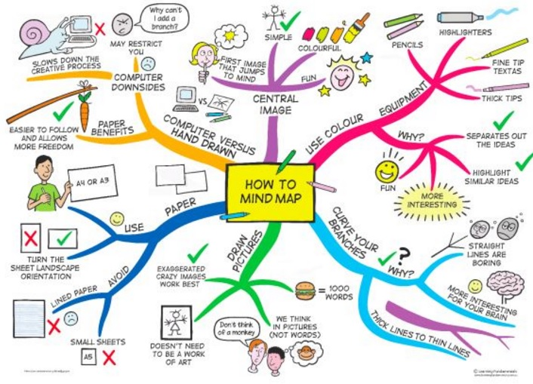
Zdroj: https://s-media-cache-ak0.pinimg.com/736x/b1/8c/7d/b18c7dde7e01870bd4715b308241c155.jpg

Slide 7
Téma a klíčová slova II.
3) Vyjádřete téma ve formě
klíčových slov (hesel)
- používejte zejména podstatná jména
příd. jména, zájména a slovesa pouze pokud jsou opravdu
nezbytné
vyhýbejte se tzv. stop words (předložky, spojky, členy v cizích
jazycích)
př. sociální chování; poruchy; terapie
Pozn. v katalozích knihoven můžete nalézt i tzv. předmětová hesla
př. sociální chování – poruchy - terapie

Slide 8
Téma a klíčová slova
Další specifikace
Výběr zdrojů
Boolovský model
Technika vyhledávání
Vlastní vyhledávací proces
Hodnocení vyhledaných záznamů
Další operace

Slide 9
2. Další specifikace
Před začátkem vlastního procesu vyhledávání je
třeba si ujasnit:
časové rozmezí
typy dokumentů (např. odb. časopisy, kapitoly z knih, příspěvky z konferencí, zpravodajství)
typ dat (text, audio, video)
jazyk dokumentů (většina světové produkce je v AJ)
forma (odborná x populárně naučná)

Slide 10
Téma a klíčová slova
Další specifikace
Výběr zdrojů
Boolovský model
Technika vyhledávání
Vlastní vyhledávací proces
Hodnocení vyhledaných záznamů
Další operace

Slide 11
3. Výběr zdrojů
Specializované odborné databáze
Knihovní katalogy
Specializované vyhledávače odb. informací
Repozitáře
Knihovny
Další

Slide 13
Google (Scholar) - tipy pro vyhledávání
Vyhledávání na konkrétní stránce
př. sirovatka site:fss.muni.cz
Definice
př. define:social exclusion
Vyhledávání stránek, které jsou podobné určité adrese URL
př. related:fss.muni.cz
Typ dokumentu
př. filetype:pdf

Slide 14
Téma a klíčová slova
Další specifikace
Výběr zdrojů
Boolovský model
Technika vyhledávání
Vlastní vyhledávací proces
Hodnocení vyhledaných záznamů
Další operace

Slide 15
Infographic: Get More Out of Google

Slide 16
4. Boolovský model
Logický součin, průnik - operátor AND
Logický součet, sjednocení - operátor OR
Logická negace - operátor NOT
Krácení termínů (truncation)
Vyhledávání prostřednictvím fráze
Zdroj: Steinerová

Slide 17
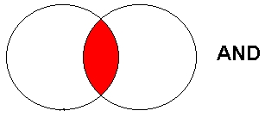
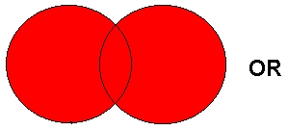
Strategie Boolovského modelu
nejrozšířenější
kombinace termínů pomocí logických operátorů AND, OR, NOT
Zdroj: http://spencerjardine.blogspot.cz/2012/02/boolean-search-strategies-videos.html

Slide 18
Operátor AND
Logický součin, průnik
Vyhledání jen těch dokumentů, ve kterých se vyskytují obě klíčová slova
Výsledek průzkumu se zužuje
Můžeme jej znázornit jako průnik množin
př. syndrom vyhoření
AND sociální pracovníci
syndrom vyhoření
sociální pracovníci

Slide 19
Operátor OR
Logický součet, sjednocení
Vyhledání dokumentů, které obsahují alespoň jeden ze zadaných výrazů
Výsledek průzkumu se rozšiřuje
Můžeme jej znázornit jako sjednocení množin
př. imigrační politika
OR migrační politika
imigrační politika
migrační politika

Slide 20
Operátor NOT
Logická negace
Vyloučí ty záznamy o dokumentech, které obsahují označené klíčové slovo
Záleží na pořadí klíčových slov
Výsledek průzkumu se zužuje
př. imigrační politika
NOT Evropská unie
imigrační politika Evropská unie

Slide 21
Krácení termínů (truncation)
Hledaný termín je zkrácen na kořen slova
Systém dohledá všechny možné tvary podle tohoto
kořenu
Přípony nebo koncovky jsou nahrazeny zástupným
znakem
Výsledek vyhledávání se rozšiřuje
Pozn. vyhledávací nástroje mohou využívat různé
symboly
př. bezdomov* - bezdomovci, bezdomovectví aj.

Slide 22
Vyhledávání prostřednictvím fráze
Bližší specifikace dotazu
Slovní spojení
Všechny slova se musí vyskytovat v přesném pořadí a uvedeném tvaru
Nejčastěji se využívají uvozovky
Výsledek vyhledávání se zužuje
př. "sociální politika"

Slide 23
Téma a klíčová slova
Další specifikace
Výběr zdrojů
Boolovský model
Technika vyhledávání
Vlastní vyhledávací proces
Hodnocení vyhledaných záznamů
Další operace

Slide 24
5. Technika vyhledávání
Prohlížení (browsing)
Vyhledávání (searching)
jednoduché
pokročilé

Slide 25
Téma a klíčová slova
Další specifikace
Výběr zdrojů
Boolovský model
Technika vyhledávání
Vlastní vyhledávací proces
Hodnocení vyhledaných záznamů
Další operace

Slide 26
6. Vlastní vyhledávací proces
Málokdy získáte relevantní záznamy po prvním vyhledávání
Vždy je třeba rešeršní dotaz ladit
Každý zdroj má vlastní pravidla vyhledávání a je třeba tomu uzpůsobit vyhledávací dotaz

Slide 27
Máte-li málo výsledků vyhledávání:
Rozšiřte dotaz
přidejte další klíčová slova
Zrušte omezení
např. typ dokumentu, dílčí databáze, jenom slova v názvu apod.

Slide 28
Máte-li mnoho výsledků vyhledávání:
Zužte dotaz
konkretizujte
lépe definujte klíčová slova
zaměřte se pouze na nějakou oblast apod.
Přidejte omezení
např. jenom slova v názvu, konkrétní země, typ dokumentu apod.

Slide 29
Téma a klíčová slova
Další specifikace
Výběr zdrojů
Boolovský model
Technika vyhledávání
Vlastní vyhledávací proces
Hodnocení vyhledaných záznamů
Další operace

Slide 30
7. Hodnocení vyhledaných záznamů
relevance
důvěryhodnost zdroje
jména autorů, instituce, kontakty na správce…
pravidelná aktualizace
odbornost

Slide 31
Téma a klíčová slova
Další specifikace
Výběr zdrojů
Boolovský model
Technika vyhledávání
Vlastní vyhledávací proces
Hodnocení vyhledaných záznamů
Další operace

Slide 32
8. Další operace
tisk
uložení
export do citačního manageru (např. EndNote Web, Zotero, Citace.com)

Slide 33
Shrnutí
Notes:
33

Slide 34
Před vyhledávaním si:
Ujasněte téma
Vyberte vhodné zdroje odborných informací (např. licencované databáze)
Nadefinujte dotaz; klíčová slova
Vyberte vhodnou vyhledávací techniku (prohlížení, jednoduché nebo pokročilé vyhledávání)
Pište si poznámky! Budete vědět, které zdroje jste již prohledali, jakou formu dotazu jste použili, jaká klíčová slova jste přidávali apod.
TIP
TIP
Usnadněte si práci a používejte citační managery

Slide 35
Praktické vyhledávání v databázích a citační software EndNote Web

Slide 36
Praktické ukázky vyhledávání v databázích
EBSCO (SocINDEX with Full Text) - multioborová DB, obsahuje kolem 12 tis. čas. fultextových titulů
ProQuest (Social Science Database) – multioborová DB, obsahuje kol 16 500 čas. s FT ze společenských a humanitních věd, obchodu, ekonomie, medicíny, přírodních věd, techniky a umění.
Sage Journals - kolekce Sage Full-Text - Humanities and Social Science (HSS) zahrnuje 555 titulů elektronických FT časopisů od vyd. Sage Publications od roku 1999 do současnosti
Taylor & Francis - kolekce Social Science & Humanities Library (SSH Library) obsahuje více jak 1400 titulů v rámci 14 subkolekcí
Anopress – monitoring českých mediálních zdrojů (více info na stránkách knihovny).

Slide 37
Praktické ukázky vyhledávání v databázích
Anopress – monitoring českých mediálních zdrojů (více info na stránkách knihovny).
NEWTON Media – slovenská mediální databáze, retrospektiva do roku 1998

Slide 38
Zdroj: http://eds.ics.muni.cz/media/27629/eds-update-2016-luprich.pdf

Slide 39
Export záznamů z databáze EBSCO do citačního software EndNote Web
Vytvoření účtu v EndNote Web
Vyhledání záznamů v databázi EBSCO a jejich uložení do složky (modrá ikonka s plus po pravé straně záznamů)
Otevření složky (v pravé části obrazovky nebo ikonka Složky vpravo nahoře)
Označení záznamů, které mají být exportovány do EndNote Web (zaškrtávací políčka po levé straně záznamů)
Kliknout na export (ikona Exportovat - vpravo)

Slide 40
Export záznamů z databáze EBSCO do citačního software EndNote Web
Zvolit druhou variantu – Přímý export do aplikace EndNote Web
7) Uložit
8) Pokud vše proběhlo úspěšně, tak budete přesměrováni do aplikace EndNote Web
9) Objeví se hláška sdělující, kolik záznamů bylo naimportováno (např. Number of records imported: 2)
10) Záznamy se uloží do záložky My References – složky [Unfield]

Slide 41
Zadání
2. praktického
úkolu
IS MU - SPR155 – Studijní materiály – Úkol č. 2

Slide 42
Literatura
STEINEROVÁ, Jela; GREŠKOVÁ, Mirka; ILAVSKÁ, Jana. Informačné stratégie v elektronickom prostredí. 1. vyd. Bratislava: Univerzita Komenského v Bratislavě, 2010, 190 s. ISBN 9788022328487.
Obrázek
https://s-media-cache-ak0.pinimg.com/736x/b1/8c/7d/b18c7dde7e01870bd4715b308241c155.jpg (myšlenková mapa)
http://eds.ics.muni.cz/media/27629/eds-update-2016-luprich.pdf (relevance ranking - Ebsco)

Slide 43
Děkujeme Vám za pozornost
Ing. Martina Nedomová, DiS.
nedomova@fss.muni.cz
infozdroje@fss.muni.cz

